Slide 1



TRƯỜNG TIỂU HỌC ÁI MỘ A
Bài giảng điện tử Tiếng Việt lớp 3 –tuần 8
NGHE- VIẾT: THƯ VIỆN

Slide 2




Khởi động

Slide 3

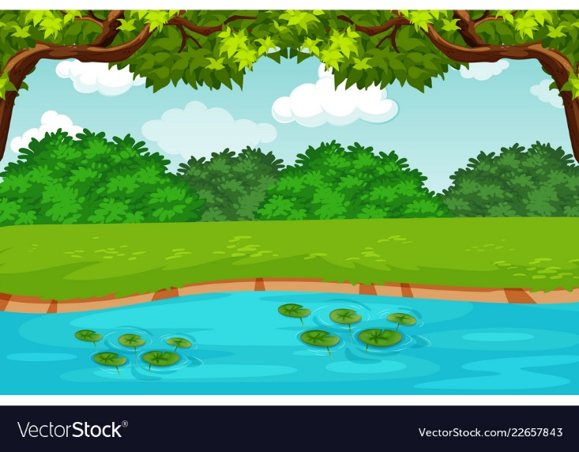
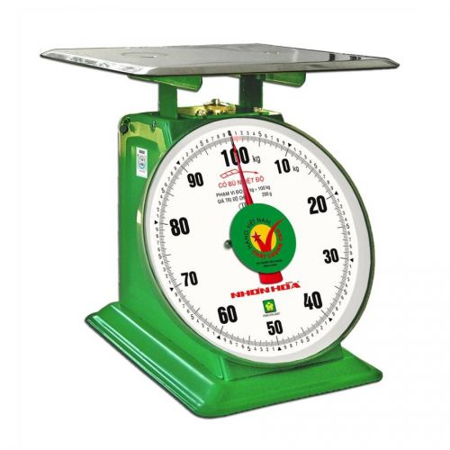
0
15
14
13
12
11
10
9
8
7
6
5
4
3
2
1
Câu hỏi
Câu 1: Xem tranh đoán tên đồ vật chứa vần “ân”
Đáp án: Cái cân

Slide 4

Thứ … ngày … tháng … năm 2022

Slide 5

Yêu cầu cần đạt
Nghe – viết đúng chính tả một đoạn trong bài Thư viện
Trình bày đúng đoạn văn, biết viết hoa các chữ cái đầu câu.
Làm đúng các bài tập chính tả phân biệt tr/ch;

Slide 6
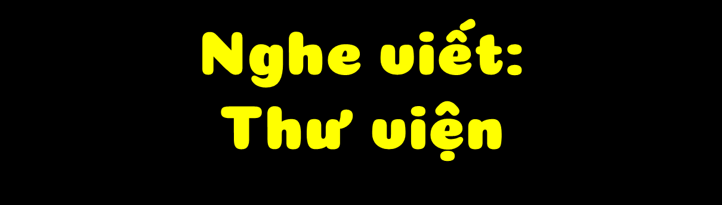

Slide 7
1. Nghe - viết: Thư viện (từ Đây là thư viện của các em đến hãy mang đến đây).
Thư viện
Đây là thư viện của các em. Các em có thể đọc bất kì quyển sách nào có ở đây. Cứ thoải mái vào thư viện khi nào thấy thích. Nếu muốn, các em có thể mượn sách về nhà đọc. Nhưng đọc xong thì phải trả lại nhé. Nếu ở nhà có sách gì các em muốn bạn khác cùng đọc, hãy mang đến đây.
Đoạn văn nói về nội dung gì?

Slide 8

Thứ ngày tháng năm 2022.
Chính tả.
Thư viện
Đây là κư νμİn của các em. Các em có Ό˘ đǌ bất kì ǕίΐϜn
sáε wào có ở đây. Cứ κoải jái vào κư νμİn δi wào κấy κíε.
NĞu juū, các em có thể mượn sách ωϙ ηà đǌ. Nǖưng đǌ
xΪg κì ιải Ǉrả lại ·≈. NĞu ở ηà có sáε gì các em juū
bạn δác cùng đǌ, hãy jang ΑĞn đây.
Từ nào khó, dễ viết sai chính tả?

Slide 9
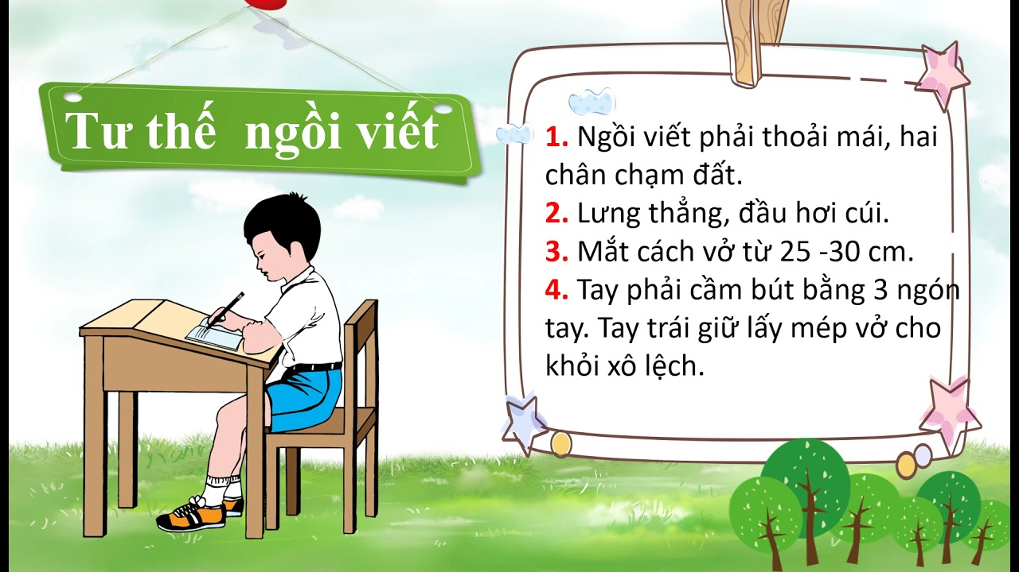

Slide 10
Thứ ngày tháng năm 2022.
Chính tả.
Thư viện
Đây là κư νμİn của các em. Các em có Ό˘ đǌ bất kì ǕίΐϜn
sáε wào có ở đây. Cứ κoải jái vào κư νμİn δi wào κấy κíε.
NĞu juū, các em có thể mượn sách ωϙ ηà đǌ. Nǖưng đǌ
xΪg κì ιải Ǉrả lại ·≈. NĞu ở ηà có sáε gì các em juū
bạn δác cùng đǌ, hãy jang ΑĞn đây.

Slide 11
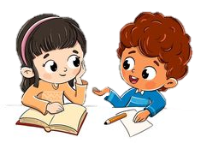
Nghe – viết
Thư viện
Tiêu chí đánh giá
1. Sai không quá 5 lỗi
2. Chữ viết rõ ràng, sạch đẹp
3. Trình bày đúng hình thức
Em hãy tự đánh giá phần viết của mình và của bạn

Slide 12
BÀI TẬP

Slide 13
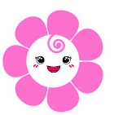

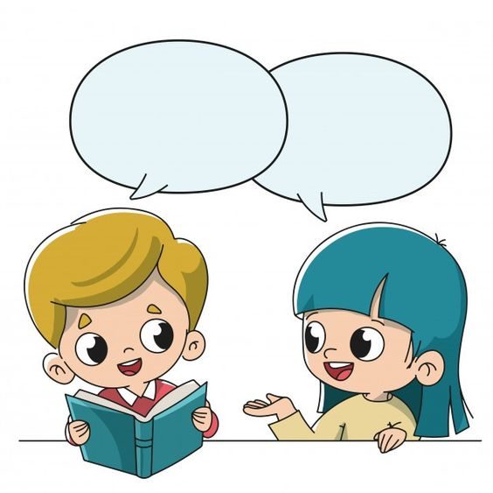


2. Ghép các từ phù hợp với “trân” hoặc “chân” trong các hình
THẢO LUẬN NHÓM ĐÔI
lí
dung
thành
tình
trọng
chân
trân

